Slide 1
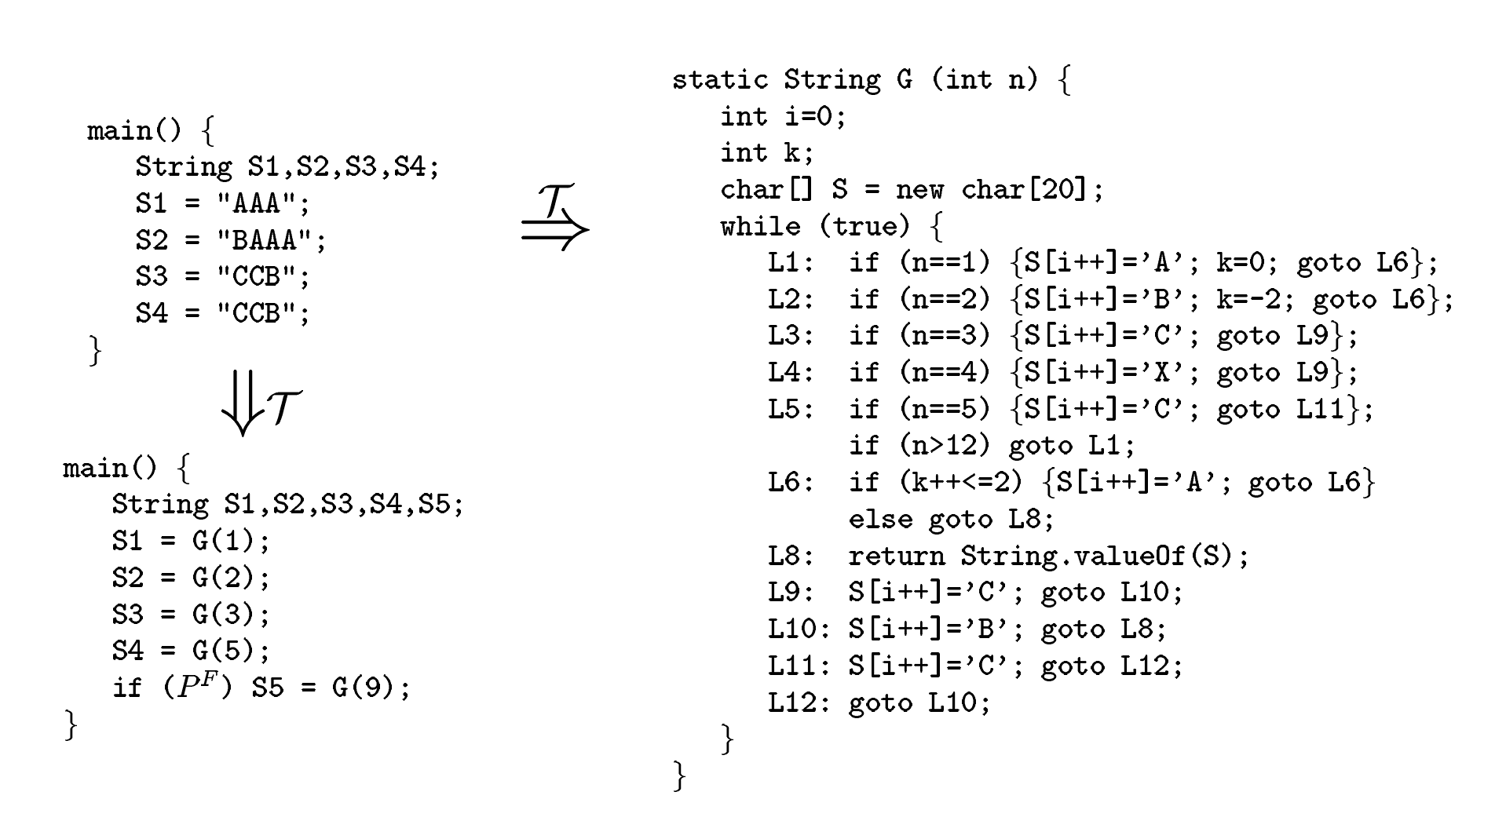
数据部分的隐私保护：
背景：部分员工直接将隐私信息（以字符串形式为例）写入源代码，若提交给AI，可能发生隐私泄露
目标：不泄露代码中字符串等信息
需求：更改 & 恢复
方法：直接将原字符串替换为无关字符串 or 基于原字符串进行变换得到新字符串（均需要一一映射）
若选择直接替换：注意要替换等长的字符串，需要导出原串与新串的对应表进行恢复
若选择进行变换：
①将直接定义的字符串变为在程序中生成，不需要导出任何东西（待验证：AI是否会运行生成程序获得字符串）
②运用密码学，将原字符串映射为新的字符串，需要导出密钥
s=ABCDEFGH ----> s’=3ferguahughwirht3rgfnekajf34 先加密字符串
* *
L R
s=rguahugh 再取等长字符
这样变换前后字符串长度不变，不影响程序运行;s’需要保留
2种方法均可恢复

Slide 2
具体加密方法：DES,AES,RSA（均可恢复）
可供参考的文献：
[1]吴明航. DES和RSA混合加密算法的研究[D].哈尔滨工业大学,2014.
内容十分详尽，从先导原理到实现方法再到结果分析都十分清楚
综合看来，我认为直接替换是最简单高效的方法。关于数据方面的隐私保护使用这方法即可。
更改时模型应导出一个对应表给用户，恢复时用户补充此对应表即可进行恢复
新的问题：
对所有字符串处理 or 对部分字符串处理
若对所有字符串处理，数据规模可能很庞大
若对部分字符串处理，已经有现成工具（如passfinder ）识别敏感信息，但仍有不准确性
是否要做代码结构、算法等的混淆
不需要

